Slide 1
Namų darbai
Iš pasirinkto „Skaitinių“ vadovėlio teksto (vieno puslapio) išrinkite žodžius, kuriuose yra suduslėjusių priebalsių.

Slide 2

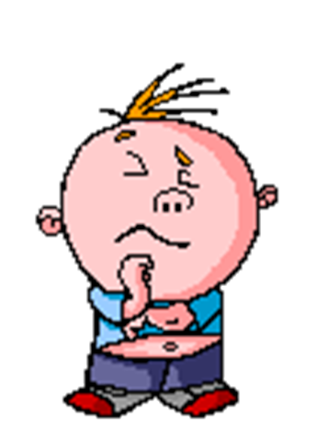
PASIKLAUSYKIME

Slide 3
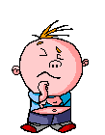
Priebalsių susiliejimas

Slide 4
Pamokos uždavinys
Dirbdami poromis ir individualiai mokysimės priebalsių susiliejimo rašybos tikrinimo būdų.
Naudosimės turimomis žiniomis, kalbos garsų lentele, vadovėliu.
Parašysime žodžių diktantą padarydami 2-4 klaidas.

Slide 5
Kokias kompetencijas ugdysimės?
Mokėjimo mokytis kompetencija (remsitės ir savo asmenine patirtimi).
Socialinė kompetencija (mokysitės dirbti drauge su suolo draugu, siekti bendrų tikslų).

Slide 6
Pasiklausykime, kaip taria šiuos žodžius:
Iššalo, iššauti, užžiebė, užžėlė,
pusseserė, kelissyk, perrašyk, švarraštis,
iš šono, už žiedo,
tas sapnas, per rūgštus,
skaito ir rašo, Romas ir Rimas,
taip pat, kad dirbtų.

Slide 7
103 pratimas savarankiškai.

Slide 8
Žodžių diktantas
Užšoko
Išsivalyti
Atdaras
Išsuko
Užsienis
Išzvimbė
Pusšimtis
Pusžalis
Užzirzė
Daugkartinis

Slide 9
Namų darbas
http://lietuviu5-6.mkp.emokykla.lt/lt/mo/mokymosi_veiklos/zodziu_diktantas2/
Parašykite žodžių diktantą ir atsiųskite mokytojai el.paštu kotrynajuk@gmail.com

Slide 10
104 pratimas žodžiu
106 pratimas poromis

Slide 11
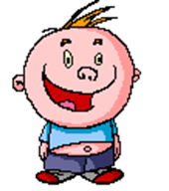
Refleksija
Ką apie praėjusią pamoką pasakytų:
geras mokinys ir blogas mokinys;
mokyklos direktorė ir valgyklos vedėja;
katė ir pelė;
karalienė ir vargšas.

